Slide 1
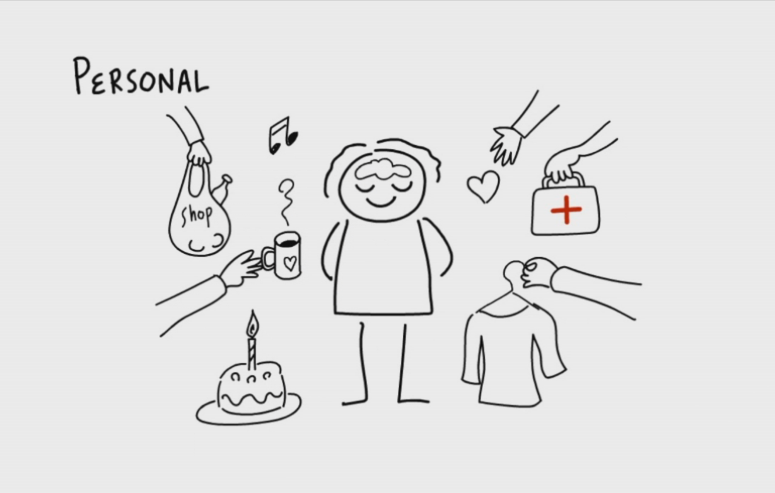
FUNDACIÓN TUTELAR/ BABES FUNDAZIOA
MEMORIA DE ACTIVIDADES
JARDUERA TXOSTENA
2021

Slide 2
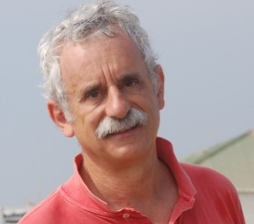
PRESENTACIÓN / AURKEZPENA
Queridos amigos de la Fundación Beroa:
A continuación presentamos el resumen del trabajo correspondiente al año 2.021, desarrollado por el equipo de profesionales que la conforman.
Este año ha entrado en vigor la Ley 8/2021 por la que se reforma la legislación civil y procesal para el apoyo a las personas con discapacidad en el ejercicio de su capacidad jurídica. Pretende dar un paso decisivo en la adecuación de nuestro ordenamiento jurídico a la Convención internacional sobre los derechos de las personas con discapacidad hecha en New York el 13 de diciembre de 2006, tratado internacional que en su artículo 12 proclama que las personas con discapacidad tienen capacidad jurídica en igualdad de condiciones que las demás personas en todos los aspectos de la vida.
Esta reforma es extensa y muy relevante , pues sienta las bases del nuevo sistema basado en el respeto a la voluntad y las preferencias de la persona con discapacidad, el cual está presente en toda la norma y se extrapola a través de las demás modificaciones legales al resto de la legislación civil y la procesal.
Esta modificacion va a suponer un cambio importante en la forma de trabajo para los profesionales que trabajamos con las persona con discapacidad, (Servicio Sociales, Fiscalía, Juzgados, Notarias, Tercer Sector ,..etc., ), no obstante creo que va a ser un reto bueno para todos. Saludos.
Antonio Martínez Robledo

Slide 3
FUNDACIÓN BEROA/ BEROA FUNDAZIOA
Ofrecemos a las personas con problemas de salud mental el poyo que necesiten para que puedan ejercer su capacidad jurídica en igualdad de condiciones que los demás.
Fines
El trabajo que desarrolla Beroa, está destinado a prestar apoyos a las personas con enfermedad mental grave
.
La Fundación tiene por objeto el ejercicio directo de medidas de apoyo a personas con problemas de salud mental para que puedan ejercer su capacidad jurídica en igualdad de condiciones que el resto.
Funcionamiento
El funcionamiento interno de la Entidad se basa en la distribución del trabajo a través de las distintas áreas o departamentos de forma transversal.
Profesionales de los ámbitos social, económico y jurídico se ponen a disposición de la persona y sus bienes, cuyo apoyo ha sido encomendada judicialmente a la Fundación.
Una Gestión de Calidad se consigue gracias al trabajo organizado en un mapa de procesos que entrelaza los procedimientos de trabajo de las diferentes áreas.

Slide 4
LA MISIÓN/ MISIOA
PROMOVER
Promover apoyos para las personas con enfermedad mental que los precisen para el ejercicio de su capacidad jurídica en igualdad de condiciones que el resto.
1
Asesorar a personas con enfermedad mental, familiares, allegados y profesionales sobre las medidas de apoyo para la capacidad jurídica vigentes.
Poner en conocimiento del juzgado supuestos de personas con enfermedad mental que pueden precisar de medidas de apoyo.
ASUMIR/EJERCER
2
Durante el procedimiento de provisión de apoyos, el cargo de defensor judicial o administrador provisional.
Cualquier medida de apoyo establecida dentro del proceso de provisión de apoyos cuando así sea acordado por el Juez.

Slide 5
NUESTROS VALORES / GURE BALIOAK
PROFESIONALIDAD
INDIVIDUALIZACIÓN
PREVENCIÓN
COMPROMISO
INTEGRACIÓN
RACIONALIZACIÓN DE RECURSOS SOCIALES
CALIDAD DE LA ATENCIÓN

Slide 6
EQUIPO DE BEROA / BEROA TALDEA
EL PATRONATO
Presidente
D. Antonio Martínez Robledo
Vicepresidente
Dña. María Luisa Capilla de Miguel
Tesorero
D. Félix Rodríguez Barrio
Secretaría
Dña. Begoña Fernández Ruiz de Azua
Vocales
Dña. Mª Ángeles Arbaizagoitia Tellería
D. Ramón Díaz de Otazu Martínez de Marigorta
Dña. Mª Begoña Franco Peña
D. Jesús María Ezcurra Sánchez
D. Felicísimo García González
DIRECCIÓN
ÁREA ECONÓMICA
ÁREA SOCIAL
ÁREA JURÍDICA
ADMINISTRATIVA

Slide 7
FUNCIONES / FUNTZIOAK
Dirección
Coordinación, dirección y supervisión de las áreas profesionales de la Fundación, así como velar por el correcto funcionamiento de la Entidad.
Área económica/administrativa
Esta área esta formada por un responsable de administración, un administrativo y un auxiliar administrativo. Llevan la administración económica y gestión del patrimonio de las personas curateladas por la Fundación y de la propia entidad.
Área jurídica
Lo forma un referente jurídico y se encarga de la tramitación de expedientes judiciales; cumplir con las obligaciones legales, tales como inventarios de bienes y rendición de cuentas, autorizaciones judiciales y gestiones jurídicas del patrimonio de las personas curateladas.
Área social
Esta compuesto por cuatro referentes y cuatro auxiliares.
Se encargan del trato más directo con las personas a las que prestamos apoyos con el fin de fomentar su autonomía y respetar sus deseos, valores y preferencias.
El referente realiza un seguimiento personal de cada persona a través de la elaboración y ejecución del Plan de Intervención Individualizada, centrándose en los ámbitos que quedan determinados en las resoluciones judiciales (aspectos sanitarios, evolución de la rehabilitación, alojamiento, integración laboral, red social de apoyo, formación, ocio coordinación con profesionales y familia,…etc.).

Slide 8
NUESTRA HISTORIA / GURE HISTORIA
2013
2008
Creamos nuevo logo.
Ampliación el personal en área de administración y área psicosocial.
2015
2020
Celebración XX Aniversario.
XXV
Aniversario
2006
2021
Ley 8 / 2021
Nueva denominación de Fundación.
Comenzamos a apostar por la calidad.
2011
2012
Certificado calidad ISO 9001 (AENOR).
Convenio Fundación Eduardo Anitua.
2003
Estrenamos sede y nueva herramienta informática “Fundagest”.
Firma convenio de colaboración con IFBS.
Sede propia.
Ampliación de plantilla.
2009
1995
2010
Ampliación de personal : referente jurídico.
Nuevo perfil en área psicosocial: auxiliar de casos.
Nace la Fundación al amparo de ASAFES.

Slide 9
NUESTRA RAZÓN DE SER / GURE IZATEKO ARRAZOIA
Evolución de cargos asumidos
Desde la aceptación de la primera curatela, en junio de 1997, hasta finales del año 2021, el ritmo de aceptación
de cargos tutelares ha ido en aumento de manera progresiva hasta alcanzar 405 cargos desde la constitución de
la Fundación.
Cargos asumidos en cada año

Slide 10
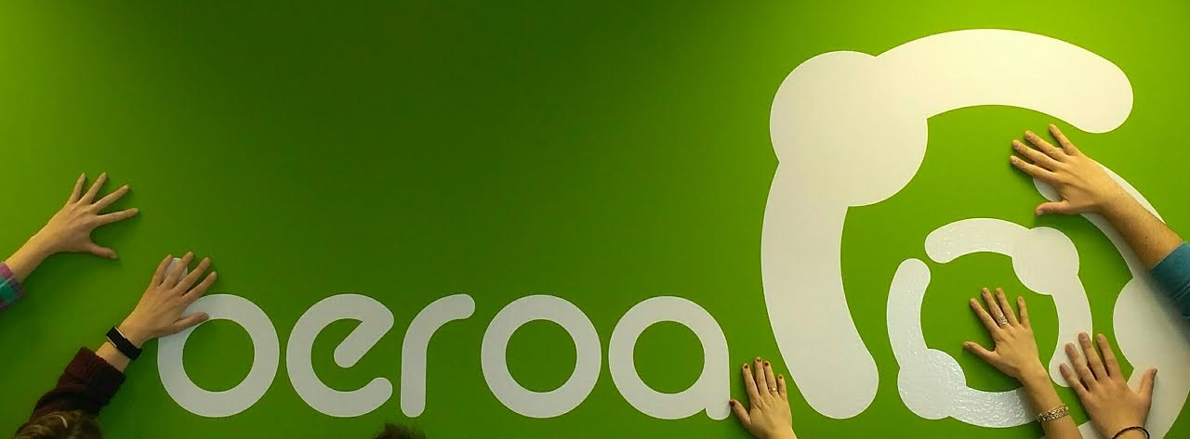
Casos desempeñados en cada año

Slide 11
PERFIL DE LAS PERSONAS / PERTSONA PERFILA
Edad
Estado civil

Slide 12
PERFIL DE LAS PERSONAS / PERTSONA PERFILA

Slide 13
PERFIL DE LAS PERSONAS / PERTSONA PERFILA

Slide 14
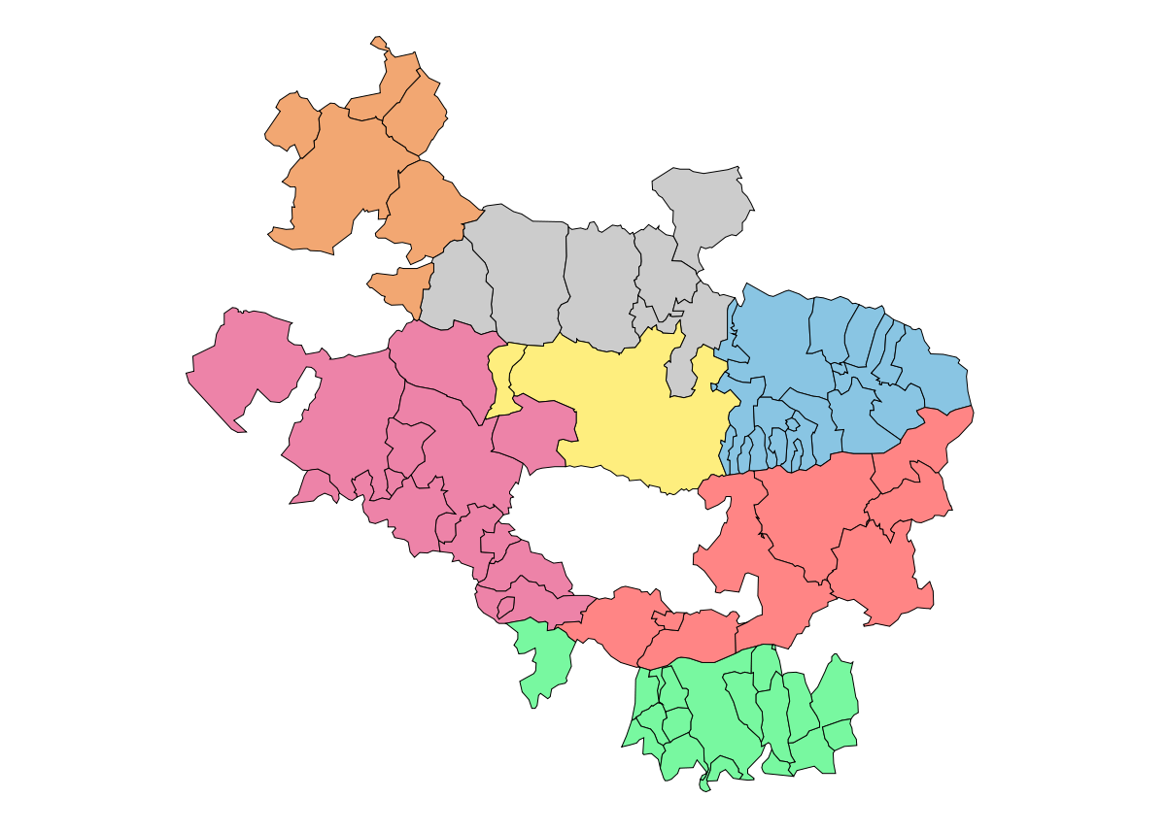
UBICACIÓN DE LAS PERSONAS TUTELADAS / PERTSONA BABESTUEN KOKALEKUA
6,5 %
2,34 %
84,62 %
1,4 %
1,4 %
0,46 %
3,28 %

Slide 15
DISCAPACIDAD Y DEPENDENCIA / EZINTASUNA ETA MENPEKOTASUNA
DISCAPACIDAD
82%
Reconocida
87 %
65%
13%
-65%
18*%
No Reconocida
DEPENDENCIA
7%
Grado 3
43%
Grado 1
4%
Grado 0
7%
Sin Reconocimiento
39 %
Grado 2
Discapacidad
La gran mayoría de las personas a las que apoyamos tienen reconocida una discapacidad y de ellos la mayor parte tienen un grado superior al 65 %.
Dependencia
El 89 % de las personas tienen reconocido grado de dependencia, de ellas la mayor parte tienen reconocido el grado II. Sólo un 4 % de personas tienen un grado 0 y un 7 % no lo tienen tramitado o no ha sido posible su tramitación.

Slide 16
LA CALIDAD / KALITATEA
Nos regimos por una Política de Calidad certificada desde 2011 con el sello de la norma ISO 9001 por AENOR. Y renovado en 2019.
Hemos conseguido el reconocimiento a un sistema de trabajo basado en la calidad. Este reconocimiento avala la trayectoria de la Fundación que, desde 2006 desarrolla un proceso de mejora continua basado en una metodología oficial
Somos conscientes de que el resultado del buen hacer en Beroa depende de su organización interna y que en todo momento el fin es siempre el mismo: una mejor atención a las personas que tutelamos.
Desde la certificación en calidad por AENOR en la norma ISO 9001 en el año 2011, todos los años revisamos y actualizamos nuestro mapa de procesos y estructura organizativa.
Es de destacar que, desde un principio en esta labor, colaboran todos los técnicos de Beroa asegurándose así, un buen trabajo en equipo. Todos son conocedores de los procesos y todos aportan nuevas ideas para la optimización de recursos.

Slide 17
¿Qué tipo de apoyos hemos ejercido durante este año? / Ze laguntza mota eman dugu azken urte honetan?
La mayor parte de los cargos son tutelas
Depende de las necesidades de la persona y el alcance de la sentencia: tutela, curatela, administración provisional, defensa judicial… Cada sentencia, cada vez más, refleja las particularidades de cada caso, su extensión, límites y la forma de ejercer el cargo.
De los cargos que desempeña la Fundación, el 79 % son tutelas, el 21 % son curatelas . Las curatelas más antiguas son económicas pero cada vez hay más curatelas de ámbito económico y personal. Con la entrada en vigor de la Ley 8/2021 y la revisión de medidas estos datos cambiarán notablemente en el próximo ejercicio.
77%
El 21 % son curatelas
23%

Slide 18
DATOS ECONÓMICOS / DATU EKONOMIKOAK
Fundación Tutelar Beroa dispone de tres vías para su financiación. La parte mas representativa es la aportada por organismos públicos. Las otras dos vías como fuentes de financiación se van consolidando a lo largo de los años. La financiación pública llega, en su mayoría, a través del Instituto Foral de Bienestar Social de la Diputación Foral de Álava. Este año hemos adjudicatarios por parte de la Delegación de Economía y Hacienda de Álava de una pequeña cantidad en concepto de abintestato
El aprovisionamiento de entidades privadas cuenta con colaboradores históricos como Vital Fundación, y Laboral Kutxa.
Fuentes de financiación

Slide 19
DISTRIBUCIÓN DE GASTOS / GASTU BANAKETA
Los gastos más representativos son los relativos al personal técnico, destinándose un 87,14 % a sueldos y seguridad social.
En un segundo nivel tenemos los gastos relativos a suministros y mantenimiento, quedando en un tercer nivel los gastos que hacen referencia a los seguros, gastos diversos o programa familia.
Mantenimiento y servicios diversos
9,85%
Seguridad Social
21%
Sueldos y salarios
67 %
Suministros
1,15%

Slide 20
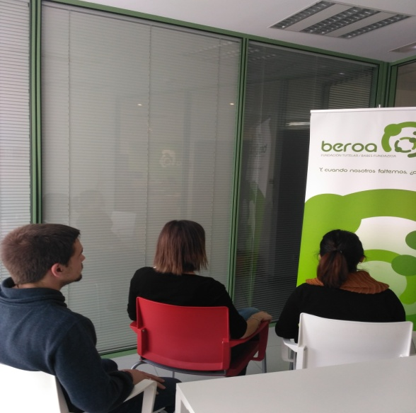
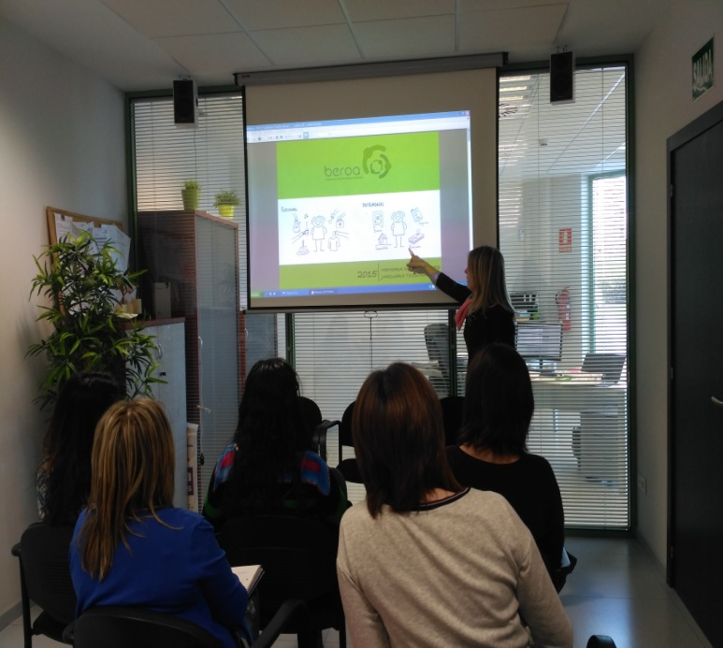
FORMACIÓN / HEZIKETA
Convenio colaboración Egibide
Desde la Fundación se considera que la formación continua de la plantilla de la entidad es esencial para el desarrollo personal y profesional. Por eso, apostamos de manera enérgica en todas las actividades formativas que pueden ser de interés para los profesionales que forman nuestros equipos. Este año la formación ha sido sobre todo relacionada con la Ley 8/2021 con el fin de interiorizando y aplicando.
Convenio colaboración UPV
IMPLICACIÓN
Así mismo, desde Beroa colaboramos con diferentes instituciones para que sus alumnos /as tengan la oportunidad de hacer sus prácticas en nuestra entidad, principalmente en las áreas social y económica. Este año, debido al Covid 19, las prácticas han sido menos numerosas.
Convenio colaboración Universidad de Deusto

Slide 21
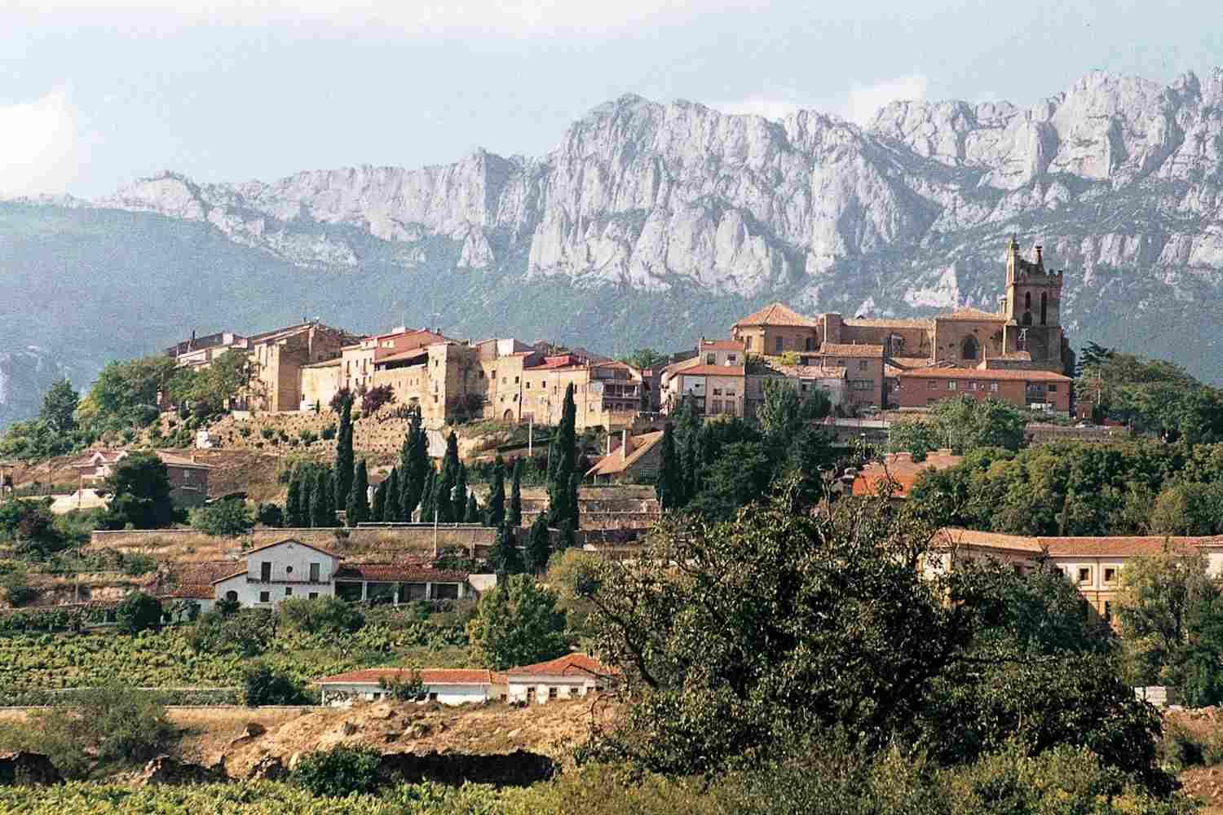
PROGRAMA FAMILIA / FAMILIA PROGRAMA
La Fundación procura aportar factores humanos y afectivos en el desarrollo de la tutela, para ello durante el año se realizan excursiones y encuentros para favorecer una relación más cercana fuera del ámbito de trabajo.
Este programa se ha visto muy modificado debido a la pandemia por Covi 19, no hemos podido ir de excursión ni celebrar la gran fiesta de Navidad pero estamos seguros que en el futuro podremos continuar con estos encuentros tan satisfactorios para las personas a las que apoyamos y para los miembros del patronato y plantilla de la fundación.

Slide 22
ALIANZAS / LANKIDETZAK
Para desarrollar la labor tutelar durante el ejercicio 2019, Beroa ha contado con la colaboración de diferentes entidades que nos ayudan a cumplir nuestros fines:

Slide 23
AGRADECIMIENTOS / ESKERRAK
No podemos olvidar a las diferentes personas que colaboran mediante su asesoramiento en temas inmobiliarios, jurídicos, médicos o económicos, ni a los delegados tutelares que apoyan en el área de atención personalizada a las personas que apoyamos haciendo de brazo humano de la Fundación.
MUCHAS GRACIAS
Ezin dugu ahaztu gurekin elkarlanean aritzen diren pertsonak, aholkularitza ematen digute gai higiezinen, juridiko, mediku edo/eta ekonomikoetan. Ezta ere babes ordezkariak prestatzen duten lanagatik, arreta pertsonalizatua eskaintzen dietelako tutoretzapeko pertsonei eta askotan bitartekariak bihurtzen dira Fundazioarekin.
ESKERRIK ASKO

